Slide 1
Módulo 9: Conceptos de QoS
Materiales del instructor
Redes empresariales, seguridad y automatización v7.0 (ENSA)
Notes:
Programa de Redes de la Academia de Cisco
Redes empresariales, seguridad y automatización v7.0 (ENSA)
Módulo 9: Conceptos de QoS

Slide 2
Materiales del Instructor - Módulo 9, guía de planificación
Esta presentación se divide en dos partes:
Guía de planificación del instructor
Información para ayudarlo a familiarizarse con el módulo
Material didáctico
Presentación del instructor de la clase
Diapositivas opcionales que puede usar en el aula.
Comienza en la diapositiva #10
Nota: Elimine la Guía de planificación de esta presentación antes de compartirla con alguien.
Para obtener ayuda y recursos adicionales, vaya a la página de inicio del instructor y a los recursos para este curso. También puede visitar el sitio de desarrollo profesional en netacad.com, la página oficial de Facebook de Cisco Networking Academy o el grupo Instructor Only de Facebook.
Notes:
2

Slide 3
¿Qué esperar de este módulo?
Para facilitar el aprendizaje, los siguientes funciones de GUI pueden estar incluidas en este módulo:
Característica | Descripción
Animaciones. | Exponga a los aprendices a nuevas habilidades y conceptos.
Videos | Exponga a los aprendices a nuevas habilidades y conceptos.
Verifique su conocimiento. | Pruebas en línea por tema, para ayudar a los estudiantes a medir la comprensión del contenido.
Actividades interactivas | Una variedad de formatos para ayudar a los alumnos a medir la comprensión del contenido.
Corrector de sintaxis | Pequeñas simulaciones que exponen a los alumnos a la línea de comandos de Cisco para practicar habilidades de configuración.
Actividad de PT | Actividades de simulación y modelado diseñadas para la exploración, adquisición, refuerzo y expansión de habilidades

Slide 4
¿Qué esperar de este módulo? (Cont.)
Para facilitar el aprendizaje, los siguientes funciones pueden estar incluidas en este módulo:
Característica | Descripción
Laboratorios prácticos | Labs diseñados para trabajar con equipo físico.
Actividades de clase | Estos se encuentran en la página de Recursos para el instructor. Las actividades de clase están diseñadas para facilitar el aprendizaje, la discusión en clase y la colaboración.
Cuestionarios de módulo | Auto-evaluaciones que integran conceptos y habilidades aprendidas a lo largo de los temas presentados en el módulo
Resumen del módulo | Recapitula brevemente el contenido del módulo.

Slide 5
Verifique su conocimiento
Las actividades de Verifique su conocimiento están diseñadas para permitir que los estudiantes determinen rápidamente si comprenden el contenido para continuar con el curso, o si necesitan revisarlo.
Las actividades de Verifique su conocimiento no afectan las calificaciones de los estudiantes.
No hay diapositivas separadas para estas actividades en el PPT. Se enumeran en el área de notas de la diapositiva que aparece antes de estas actividades.
Notes:
5

Slide 6
Módulo 9: Actividades
¿Qué actividades están asociadas con este módulo?
Página # | Tipo de actividad | Nombre de la actividad | ¿Opcional?
9.1.1 | Video | El propósito de la QoS | Se recomienda
9.1.5 | Verifique su conocimiento | Calidad de transmisión de red | Se recomienda
9.2.1 | Video | Características del tráfico | Se recomienda
9.2.6 | Verifique su conocimiento | Características del tráfico | Se recomienda
9.3.1 | Video | Algoritmos de QoS | Se recomienda
9.3.7 | Verifique su conocimiento | Algoritmos de cola | Se recomienda
9.4.1 | Video | Modelos de QoS | Se recomienda
9.4.6 | Verifique su conocimiento | Modelos de QoS | Se recomienda
Notes:
6

Slide 7
Módulo 9: Actividades (Cont.)
¿Qué actividades están asociadas con este módulo?
Página # | Tipo de actividad | Nombre de la actividad | ¿Opcional?
9.5.1 | Video | Técnicas de implementación de QoS | Se recomienda
9.5.14 | Verifique su conocimiento | Técnicas de implementación de QoS | Se recomienda
Notes:
7

Slide 8
Módulo 9: Buenas Prácticas
Antes de enseñar el Módulo 9, el instructor debe:
Revisar las actividades y evaluaciones para este módulo.
Intentar incluir tantas preguntas como sea posible para mantener a los estudiantes interesados durante la presentación en la clase..
Tema 9.1
Preguntar a los estudiantes o tenga una discusión en clase:
¿Puede pensar en una situación en la que experimentó los efectos de un retraso excesivo en una red?
Discuta cómo la pérdida de paquetes y el retraso pueden afectar la comunicación de voz o video.
Tema 9.2
Preguntar a los estudiantes o tenga una discusión en clase:
¿Cuáles son algunas tendencias actuales en comunicación digital?
Incluya en la pizarra una comparación de las características del tráfico de voz, video y datos.
Notes:
8

Slide 9
Módulo 9: Buenas Prácticas (Cont.)
Tema 9.3
Preguntar a los estudiantes o tenga una discusión en clase:
¿En qué situaciones sería apropiado el algoritmo FIFO?
Dibuje un diagrama en la pizarra que muestre las funciones de los diversos algoritmos de colas: WFQ, CBWFQ, LLQ.
Tema 9.4
Preguntar a los estudiantes o tenga una discusión en clase:
Discutir los beneficios y los inconvenientes de los modelos IntServ y DiffServ QoS
¿Se le ocurre una red que utilice el modelo de QoS de mejor esfuerzo?
Tema 9.5
Preguntar a los estudiantes o tenga una discusión en clase:
En el tablero, compare y contraste las diferentes herramientas de QoS.
Haga que los estudiantes asignen los valores CoS a los valores DSCP.
Notes:
9

Slide 10
Módulo 9: Conceptos de QoS
Redes empresariales, seguridad y automatización v7.0 (ENSA)
Notes:
Programa de Redes de la Academia de Cisco
Redes empresariales, seguridad y automatización v7.0 (ENSA)
Módulo 9: Conceptos de QoS

Slide 11
Objetivos del módulo
Título de módulo: Conceptos de QoS
Objetivo del módulo: Explicar cómo los dispositivos de red implementan QoS.
Título del tema | Objetivo del tema
Calidad de las transmisiones de red | Explicar cómo las características de transmisión de red afectan la calidad.
Características de tráfico | Describir los requisitos de red mínimos para voz, video y tráfico de datos.
Algoritmo de formación de colas | Describir los algoritmos de formación de colas utilizados por los dispositivos de red.
Modelos de QoS | Describir los diferentes modelos de QoS.
Técnicas de implementación de QoS | Explicar cómo QoS utiliza mecanismos para garantizar la calidad de transmisión.
Notes:
11
9 – Conceptos de QoS
9.0.2- ¿Qué aprenderé a hacer en este módulo?

Slide 12
9.1 - Calidad de la transmisión de red
Notes:
9 - Conceptos de QoS
9.1 - Calidad de la transmisión de red

Slide 13
Calidad de transmisión de la red Video – El propósito de QoS
Este video explica la calidad de servicio (QoS) y por qué es necesario.
Notes:
9 - Conceptos de QoS
9.1 - Calidad de la transmisión de red
9.1.1 – Video – El propósito de QoS

Slide 14
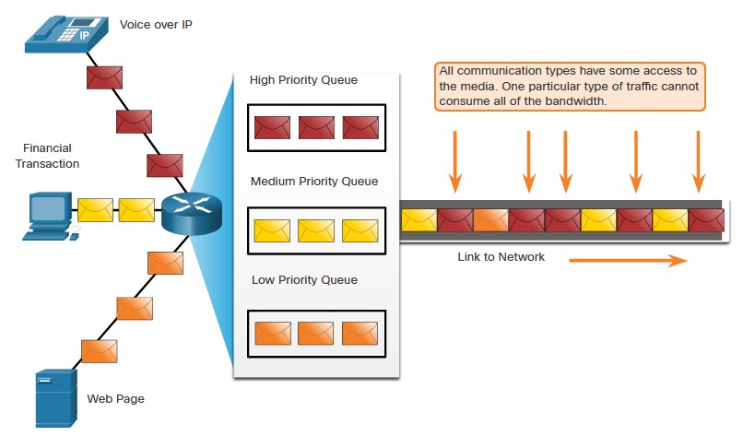
Calidad de transmisión de red Priorización del tráfico
Cuando el volumen de tráfico es mayor de lo que se puede transportar a través de la red, los dispositivos ponen en cola (retienen) los paquetes en la memoria hasta que los recursos estén disponibles para transmitirlos.
Los paquetes en cola causan retrasos, dado que los nuevos paquetes no se pueden transmitir hasta que no se hayan procesado los anteriores.
Si sigue aumentando la cantidad de paquetes que se pondrán en cola, la memoria del dispositivo se llenará y los paquetes se descartarán.
Una técnica de QoS que puede ayudarlo con este problema es la clasificación de datos en varias colas, como se muestra en la figura.
Nota: Un dispositivo implementa QoS solo cuando experimenta algún tipo de congestión
Notes:
9 - Conceptos de QoS
9.1 - Calidad de la transmisión de red
9.1.2 – Priorización del tráfico

Slide 15
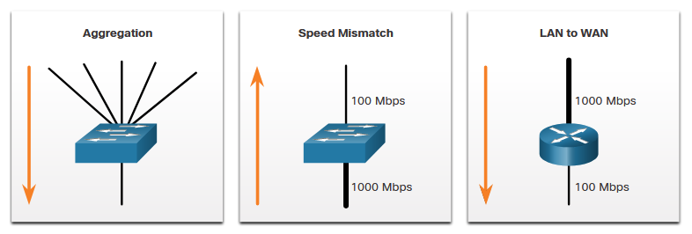
Calidad de transmisión de la red Ancho de banda, Congestión, Demora, y Jitter
El ancho de banda de la red es la medida de la cantidad de bits que se pueden transmitir en un segundo, es decir, bits por segundo (bps).
La congestión de la red produce demoras. Una interfaz experimenta congestión cuando tiene más tráfico del que puede gestionar. Los puntos de congestión de la red son candidatos ideales para los mecanismos de QoS.
Los puntos de congestión típicos son agregación, desajuste de velocidad y LAN a WAN.
Notes:
9 - Conceptos de QoS
9.1 - Calidad de la transmisión de red
9.1.3 – Ancho de banda, congestión, demora y Jitter

Slide 16
Calidad de transmisión de la red Ancho de banda, Congestión, Demora, y Jitter (Cont.)
La demora o la latencia se refiere al tiempo que demora un paquete en viajar de origen a destino.
El retraso fijo es la cantidad de tiempo que tarda un proceso específico, como el tiempo que lleva colocar un bit en el medio de transmisión.
El retraso variable lleva una cantidad de tiempo no especificada y se ve afectado por factores como la cantidad de tráfico que se procesa.
Jitter es la variación del retraso de los paquetes recibidos.
Demora | Descripción
Demora de código | La cantidad fija de tiempo dedicado a comprimir los datos en el origen antes de transmitir el primer dispositivo de interconexión de redes, generalmente un switch.
Demora de paquetización | El tiempo fijo que demora la encapsulación de un paquete con toda la información de encabezado necesaria.
Demora de asignación de cola | La cantidad de tiempo variable que una trama o un paquete espera para transmitirse en el enlace.
Demora de serialización | La cantidad fija de tiempo que lleva transmitir una trama al cable.
Demora de propagación | La cantidad de tiempo variable que demora la trama para pasar enrte el origen y el destino.
Demora de de-jitter (eliminación de fluctuación) | La cantidad fija de tiempo que se demora en el almacenamiento en búfer de un flujo de paquetes y en el envío de estos a intervalos uniformes.
Notes:
9 - Conceptos de QoS
9.1 - Calidad de la transmisión de red
9.1.3 – Ancho de banda, congestión, demora y Jitter

Slide 17
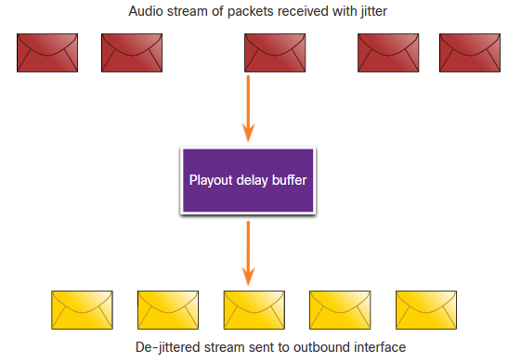
Calidad de transmisión de red Pérdida de paquetes
Sin mecanismos de QoS, los paquetes sensibles al tiempo, como el video y la voz en tiempo real, se descartan con la misma frecuencia que los datos que no son sensibles al tiempo.
Cuando un router recibe una transmisión de audio digital del Protocolo en tiempo real (RTP) para Voz sobre IP (VoIP), compensa el Jitter que se encuentra al usar un búfer de retardo de reproducción.
El búfer de retardo de reproducción almacena estos paquetes y luego los reproduce en un flujo constante.
Notes:
9 - Conceptos de QoS
9.1 - Calidad de la transmisión de red
9.1.4 – Pérdida de paquetes

Slide 18
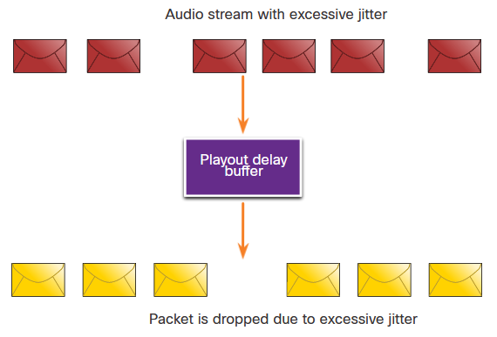
Calidad de transmisión de red Pérdida de paquetes (Cont.)
Si el jitter es tan grande que hace que los paquetes se reciban fuera del rango del búfer de reproducción, los paquetes fuera del rango se descartan y se escuchan abandonos en el audio.
En el caso de pérdidas pequeñas de un paquete, el procesador de señales digitales (DSP) extrapola la información faltante del audio para que el usuario pueda escucharlo sin problemas.
Cuando el jitter excede lo que el DSP puede hacer para compensar los paquetes faltantes, se escuchan problemas de audio.
Nota: En una red diseñada adecuadamente, la pérdida de paquetes debe ser cercana a cero.
Notes:
9 - Conceptos de QoS
9.1 - Calidad de la transmisión de red
9.1.4 — Pérdida de paquetes (cont.)
9.1.5 — Compruebe su comprensión - Calidad de la transmisión de la red

Slide 19
9.2 Características del tráfico
Notes:
9 - Conceptos de QoS
9.2 – Características del tráfico

Slide 20
Características del tráfico Video – Características del tráfico
Este video explicará las características del tráfico de voz, vídeo y datos.
Notes:
9 - Conceptos de QoS
9.2 – Características del tráfico
9.2.1 – Video – Características del tráfico

Slide 21
Características del tráfico Tendencias del tráfico de red
A principios de la década del 2000, los tipos de tráfico IP predominantes eran voz y datos.
El tráfico de voz tiene una necesidad de ancho de banda predecible y tiempos de llegada de paquete conocidos.
El tráfico de datos no es en tiempo real, y tiene una necesidad impredecible de ancho de banda.
El tráfico de datos puede tener estallidos temporalmente, como cuando se descarga un archivo grande. Este estallido puede consumir todo el ancho de banda de un enlace.
Más recientemente, el tráfico de video se ha vuelto cada vez más importante para las comunicaciones y las operaciones empresariales.
Según el Índice de redes visuales de Cisco (VNI), el tráfico de video representó el 70% de todo el tráfico en 2017.
Para 2022, el video representará el 82% de todo el tráfico.
El tráfico de video móvil alcanzará 60,9 exabytes por mes para 2022.
Los tipos de demandas de voz, video y tráfico de datos en la red son muy diferentes.
Notes:
9 - Conceptos de QoS
9.2 – Características del tráfico
9.2.2 – Tendencias del tráfico de red

Slide 22
Características de tráfico Voz
El tráfico de voz es predecible y fluido y muy sensible a retrasos y paquetes descartados.
Los paquetes de voz deben recibir una prioridad mayor a la de otros tipos de paquetes.
Los productos de Cisco utilizan el rango de puerto de 16384 a 32767 de RTP para priorizar el tráfico de voz.
La voz puede tolerar una cierta cantidad de latencia, jitter y pérdida sin ningún efecto notable.
La latencia no debe superar los 150 milisegundos (ms).
El jitter no debe superar los 30 ms y la pérdida de paquetes no debe superar el 1%.
El tráfico de voz requiere al menos 30 Kbps de ancho de banda.
Características del tráfico de voz | Requerimientos de sentido único
Fluida Favorable Sensible a las caídas Sensible al retraso Prioridad UPD | Latencia < 150 ms Jitter < 30 ms Pérdida < 1% ancho de banda (30-128 Kbps)
Notes:
9 - Conceptos de QoS
9.2 – Características del tráfico
9.2.3 — Voz

Slide 23
Características del tráfico Video
El tráfico de video tiende a ser impredecible, inconsistente y explosivo. En comparación con la transmisión de voz, el video es menos resistente a pérdidas y tiene un mayor volumen de datos por paquete.
La cantidad y el tamaño de los paquetes de video varían cada 33 ms según el contenido del video.
Los puertos UDP, como el 554, se utilizan para el Protocolo de transmisión en tiempo real (RSTP) y se les debe dar prioridad sobre otro tráfico de red menos sensible al retraso.
La latencia no debe ser superior a 400 milisegundos (ms). El jitter no deben ser de más de 50 ms, y la pérdida de paquetes de video no debe ser superior al 1%. El tráfico de video requiere al menos 384 Kbps de ancho de banda.
Características del tráfico de video | Requisitos unidireccionales
Explosivo Codicioso Sensible a las caídas Sensible al retraso Prioridad UPD | Latencia < 200-400 ms Jitter < 30-50 ms Pérdida < 0.1 – 1% BandwidthAncho de banda (384 Kbps - 20 Mbps)
Notes:
9 - Conceptos de QoS
9.2 – Características del tráfico
9.2.4 — Video

Slide 24
Características del tráfico Datos
Las aplicaciones de datos que no toleran la pérdida de datos, como el correo electrónico y las páginas web, utilizan TCP para garantizar que si los paquetes se pierden en tránsito, se reenviarán.
El tráfico de datos puede ser fluido o puede tener estallidos.
El tráfico de control de red generalmente es elegante y predecible.
Algunas aplicaciones TCP pueden consumir una gran parte de la capacidad de la red. El FTP ocupará tanto ancho de banda como pueda obtener cuando usted descargue un archivo grande, como una película o un juego.
Características del tráfico de datos
Suave/explosivo Benigno /codicioso Insensible a las caídas Insensible al retraso Retransmisiones de TCP
Notes:
9 - Conceptos de QoS
9.2 – Características del tráfico
9.2.5 — Datos

Slide 25
Características del tráfico Datos (Cont.)
El tráfico de datos es relativamente insensible a las caídas y demoras en comparación con la voz y el video. La calidad de la experiencia o QoE es importante tener en cuenta con el tráfico de datos.
¿Los datos provienen de una aplicación interactiva?
¿Es la misión de datos crítica?
Factor | Misión crítica | Misión no crítica
Interactivo | Prioriza la demora más baja de todo el tráfico de datos y se esfuerza por un tiempo de respuesta de 1 a 2 segundos. | Las aplicaciones podrían beneficiarse con una demora más baja.
No interactivo | La demora puede variar enormemente siempre que se suministre el ancho de banda mínimo necesario. | Obtiene cualquier ancho de banda sobrante una vez que hayan satisfecho todas las necesidades de voz, video y de otras aplicaciones de datos.
Notes:
9 - Conceptos de QoS
9.2 – Características del tráfico
9.2.5 — Datos (cont.)
9.2.6 –Verifique su comprensión - Características del tráfico

Slide 26
9.3 – Algoritmos de puesta en cola
Notes:
9 - Conceptos de QoS
9.3 – Algoritmos de puesta en cola

Slide 27
Algoritmo de colas Video –Algoritmos de QoS
Este video cubrirá lo siguiente:
Cola FIFO (ausencia de QoS)
Cola equilibrada ponderada (WFQ, Weighted Fair Queueing)
Mecanismo de cola de espera equitativo y ponderado basado en clases (CBWFQ)
Mecanismo de cola de baja latencia (LLQ)
Notes:
9 - Conceptos de QoS
9.3 – Algoritmos de puesta en cola
9.3.1 – Video – Algoritmos de QoS

Slide 28
Algoritmos de puesta en cola Resumen de colas
La política de la QoS implementada por el administrador de la red se activa cuando se produce una congestión en el enlace. La puesta en cola es una herramienta administrativa para la congestión que puede almacenar en búfer, priorizar, y, si corresponde, reordenar los paquetes antes de que estos se transmitan al destino.
Hay varios algoritmos de colas disponibles:
Primero en entrar, primero en salir (FIFO)
Mecanismo de cola equitativo ponderado (WFQ)
Mecanismo de cola de espera equitativo y ponderado basado en clases (CBWFQ)
Mecanismo de cola de baja latencia (LLQ)
Notes:
9 - Conceptos de QoS
9.3 – Algoritmos de puesta en cola
9.3.2– Resumen de colas

Slide 29
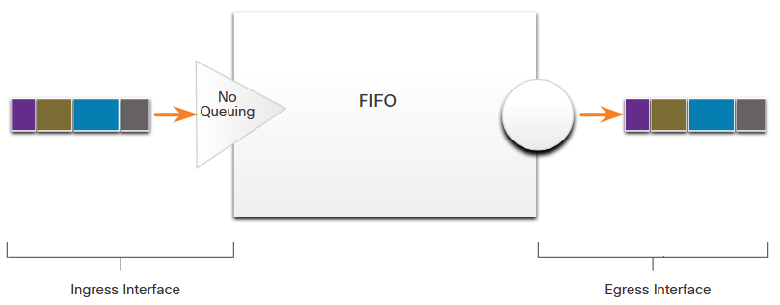
Algoritmo de colas Primero en entrar, primero en salir
Primero en entrar, primero en salir (FIFO) almacenando buffers y reenviando paquetes en el orden de llegada.
FIFO no tiene concepto de prioridad ni clases de tráfico, por lo que no toma decisiones sobre la prioridad de los paquetes.
Hay una sola cola, y todos los paquetes se tratan por igual.
Los paquetes se envían a una interfaz en el orden de llegada.
Notes:
9 - Conceptos de QoS
9.3 – Algoritmos de puesta en cola
9.3.3 — El primero en el primero en salir

Slide 30
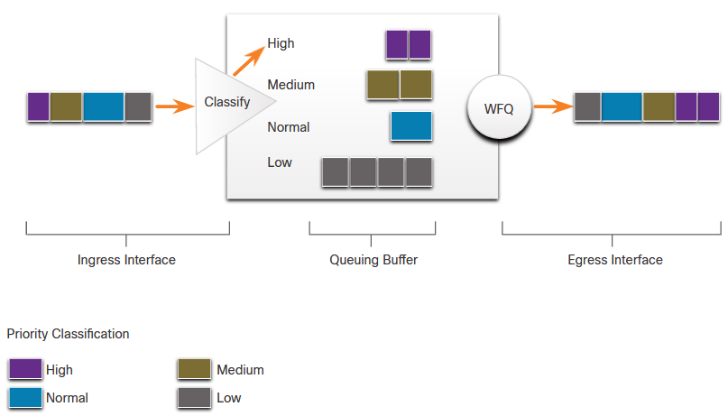
Algoritmos de puesta en cola Mecanismo de cola equitativo ponderado (WFQ)
Las colas justas ponderadas (WFQ) son un método de programación automatizado que proporciona una asignación justa de ancho de banda a todo el tráfico de red.
WFQ aplica prioridad, o pesos, al tráfico identificado, lo clasifica en conversaciones o flujos y, a continuación, determina cuánto ancho de banda se permite cada flujo en relación con otros flujos.
WFQ clasifica el tráfico en diferentes flujos según las direcciones IP de origen y destino, las direcciones MAC, los números de puerto, el protocolo y el valor del Tipo de servicio (ToS).
WFQ no se utiliza con los túneles y el encriptado porque estas funciones modifican la información de contenido de paquete requerida por WFQ para la clasificación.
Notes:
9 - Conceptos de QoS
9.3 – Algoritmos de puesta en cola
9.3.4 – Mecanismo de cola equitativo ponderado (WFQ)

Slide 31
Algoritmos de puesta en cola Mecanismo de Cola de Espera Equitativo y Ponderado Basado en Clases (CBWFQ)
La ponderación equitativa ponderada basada en clases (CBWFQ) amplía la funcionalidad estándar WFQ para proporcionar soporte para las clases de tráfico definidas por el usuario.
Las clases de tráfico se definen en función de criterios de coincidencia que incluyen protocolos, listas de control de acceso (ACL) e interfaces de entrada.
Los paquetes que cumplen los criterios de coincidencia para una clase constituyen el tráfico para esa clase.
Se reserva una cola FIFO para cada clase, y el tráfico que pertenece a una clase se dirige a la cola para esa clase.
Se pueden asignar características a una clase, como ancho de banda, peso y límite máximo de paquetes. El ancho de banda asignado a una clase es el ancho de banda garantizado entregado durante la congestión.
Los paquetes que pertenecen a una clase están sujetos a los límites de ancho de banda y de cola, que es el número máximo de paquetes que se permite acumular en la cola, que caracterizan a la clase.
Notes:
9 - Conceptos de QoS
9.3 – Algoritmos de puesta en cola
9.3.5 – Mecanismo de cola de espera equitativo y ponderado basado en clases (CBWFQ)

Slide 32
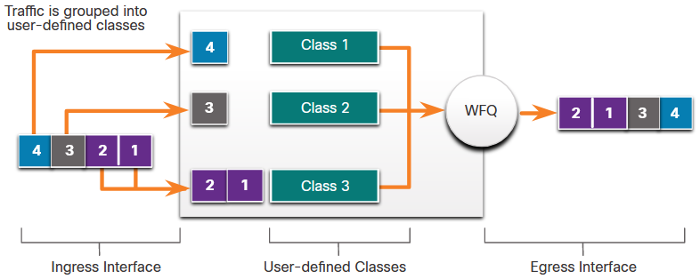
Algoritmos de puesta en cola Mecanismo de Cola de Espera Equitativo y Ponderado Basado en Clases (CBWFQ) (Cont.)
Una vez que una cola haya alcanzado su límite de cola configurado, el agregado de más paquetes a la clase hace que surtan efecto el descarte de cola o el descarte de paquetes, según cómo esté configurada la política de clase.
La caída de cola descarta cualquier paquete que llegue al final de una cola que haya agotado completamente sus recursos de retención de paquetes.
Esta es la respuesta de espera predeterminada para la congestión. El descarte de extremo final trata a todo el tráfico de la misma manera y no diferencia entre clases de servicios.
Notes:
9 - Conceptos de QoS
9.3 – Algoritmos de puesta en cola
9.3.5 – Mecanismo de cola de espera equitativo y ponderado basado en clases (CBWFQ) (Cont.)

Slide 33
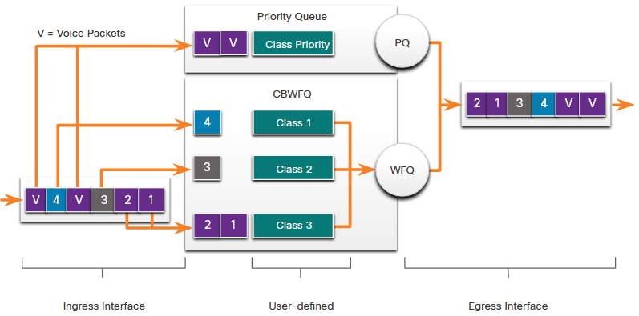
Algoritmos de puesta en cola Mecanismo de cola de baja latencia (LLQ)
La función de cola de baja latencia (LLQ) trae cola de prioridad estricta (PQ) a CBWFQ.
La estricta PQ permite que los paquetes sensibles al retraso, como la voz, se envíen antes que los paquetes en otras colas.
LLQ permite que los paquetes sensibles al retraso, como la voz, se envíen primero (antes que los paquetes en otras colas), dando a los paquetes sensibles al retraso un tratamiento preferencial sobre otro tráfico.
Cisco recomienda que sólo el tráfico de voz se dirija a la cola de prioridad.
Notes:
9 - Conceptos de QoS
9.3 – Algoritmos de puesta en cola
9.3.6 – Mecanismo de cola de baja latencia (LLQ)
9.3.7 — Compruebe su comprensión — Algoritmos de cola

Slide 34
9.4 Modelos de QoS
Notes:
9 - Conceptos de QoS
9.4 – Modelos de QoS

Slide 35
Modelos de QoS Video – Modelos de QoS
Este video cubrirá lo siguiente:
Modelo de mejor esfuerzo
Servicios integrados (IntServ)
Servicios diferenciados (DiffServ)
Notes:
9 - Conceptos de QoS
9.4 – Modelos de QoS
9.4.1 — Video — Modelos de QoS

Slide 36
Modelos de QoSs Selección de un modelo adecuado de política de la QoS
Existen tres modelos para implementar QoS. QoS se implementa en una red utilizando IntServ o DiffServ.
IntServ ofrece la mayor garantía de QoS, requiere muchos recursos y, por lo tanto, no es fácilmente escalable.
DiffServ requiere menos recursos y es más escalable.
IntServ y DiffServ a veces se implementan conjuntamente en implementaciones de QoS de red.
Modelo | Descripción
Modelo de mejor esfuerzo | No es una implementación ya que QoS no está configurado explícitamente. Se utiliza cuando no se requiere QoS.
Servicios integrados (IntServ) | Proporciona QoS muy alta a los paquetes de IP con garantía de entrega. Define un proceso de señalización para que las aplicaciones envíen señales a la red que requieren QoS especiales durante un período y que el ancho de banda debe reservarse. IntServ puede limitar severamente la escalabilidad de una red.
Servicios diferenciados (DiffServ) | Proporciona alta escalabilidad y flexibilidad en la implementación de QoS. Los dispositivos de red reconocen las clases de tráfico y proporcionan distintos niveles de QoS a diferentes clases de tráfico.
Notes:
9 - Conceptos de QoS
9.4 – Modelos de QoS
9.4.2 – Selección de un modelo adecuado de política de la QoS

Slide 37
Modelos de QoS Mejor Esfuerzo
El diseño básico de Internet es la entrega de paquetes de mejor esfuerzo y no ofrece garantías.
El modelo de mejor esfuerzo trata todos los paquetes de red de la misma manera, por lo que un mensaje de voz de emergencia se trata de la misma manera que se trata una fotografía digital adjunta a un correo electrónico.
Beneficios e inconvenientes del modelo de mejor esfuerzo:
Beneficios | Desventajas
Este modelo es el más escalable. | No hay garantías de entrega.
La escalabilidad solo está limitada por el ancho de banda disponible, en cuyo caso todo el tráfico se ve igualmente afectado. | Los paquetes llegarán cuando puedan y en cualquier orden posible, si es que llegan.
No se requieren mecanismos de QoS especiales. | Ningún paquete tiene trato preferencial.
Es el modelo más fácil y rápido de implementar. | Los datos críticos se tratan del mismo modo que el correo electrónico informal.
Notes:
9 - Conceptos de QoS
9.4 – Modelos de QoS
9.4.3 – Mejor esfuerzo

Slide 38
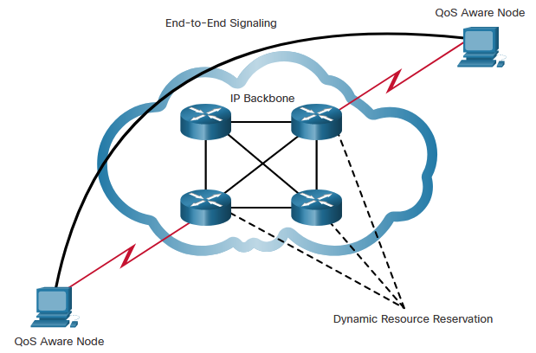
Modelos de QoS Servicios integrados
IntServ ofrece la QoS end-to-end que requieren las aplicaciones en tiempo real.
Administra explícitamente los recursos de red para proporcionar QoS a flujos o flujos individuales, a veces denominados microflujos.
Utilizan la reserva de recursos y mecanismos de control de admisión como módulos de construcción para establecer y mantener la QoS.
Utiliza un enfoque orientado a la conexión. Cada comunicación individual debe especificar explícitamente su descriptor de tráfico y los recursos solicitados a la red.
El router perimetral realiza el control de admisión para garantizar que los recursos disponibles son suficientes en la red.
Notes:
9 - Conceptos de QoS
9.4 – Modelos de QoS
9.4.4 – Servicios integrados

Slide 39
Modelos de QoS Servicios diferenciados (cont.)
En el modelo de IntServ, la aplicación solicita a un tipo específico de servicio a la red antes de enviar datos.
La aplicación informa a la red su perfil de tráfico y solicita a un tipo particular de servicio que puede abarcar requisitos de ancho de banda y retraso.
IntServ utiliza el Protocolo de reserva de recursos (RSVP) para señalar las necesidades de la QoS del tráfico de una aplicación junto con los dispositivos en la ruta de extremo a extremo a través de la red.
Si los dispositivos de red a lo largo de la ruta pueden reservar el ancho de banda necesario, la aplicación de origen puede comenzar a transmitir. Si reserva solicitada falla a lo largo de la ruta, la aplicación de origen no envía ningún dato.
Beneficios | Desventajas
Control explícito de admisión de recursos de extremo a extremo Control de admisión de políticas por solicitud Señalización de números de puerto dinámicos | Uso intensivo de recursos debido al requisito de arquitectura activa para la señalización continua. Enfoque basado en el flujo no escalable a grandes implementaciones como Internet.
Notes:
9 - Conceptos de QoS
9.4 – Modelos de QoS
9.4.4 – Servicios integrados (Cont.)

Slide 40
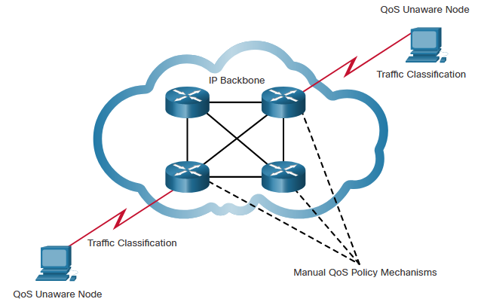
Modelos de QoS Servicios diferenciados
El modelo de QoS de servicios diferenciados (DiffServ) específica un mecanismo simple y escalable para clasificar y gestionar el tráfico de red.
No es una estrategia de QoS de extremo a extremo porque no puede hacer cumplir las garantías de extremo a extremo.
Los hosts reenvían el tráfico a un router que clasifica los flujos en agregados (clases) y proporciona la política de QoS adecuada para las clases.
Refuerza y aplica mecanismos de QoS salto por salto, aplicando de manera uniforme el significado global a cada clase de tráfico para proporcionar flexibilidad y escalabilidad.
Notes:
9 - Conceptos de QoS
9.4 – Modelos de QoS
9.4.5 – Servicios diferenciados

Slide 41
Modelos de QoS Servicios diferenciados (cont.)
DiffServ divide el tráfico de red en clases según los requisitos de la empresa. Se puede asignar a un nivel diferente de servicio a cada una de las clases.
A medida que los paquetes atraviesan una red, cada uno de los dispositivos de red identifica la clase de paquete y brinda servicios al paquete según esa clase.
Con DiffServ, es posible elegir muchos niveles de servicio.
Beneficios | Desventajas
Gran escalabilidad Proporciona distintos niveles de calidad | Sin garantía absoluta de la calidad del servicio Requiere un conjunto de mecanismos complejos para trabajar en conjunto en la red
Notes:
9 - Conceptos de QoS
9.4 – Modelos de QoS
9.4.5 – Servicios diferenciados (Cont.)
9.4.6 — Compruebe su comprensión — Modelos QoS

Slide 42
9.5 – Técnicas de implementación de QoS
Notes:
9 - Conceptos de QoS
9.5 – Técnicas de implementación de QoS

Slide 43
Técnicas de implementación de QoS Video – Técnicas de implementación de QoS
Este video cubrirá lo siguiente:
Herramientas de implementación (clasificación y marcado, prevención de congestión y gestión de congestión)
Marcación de tráfico
Notes:
9 - Conceptos de QoS
9.5 – Técnicas de implementación de QoS
9.5.1 – Video – Técnicas de implementación de QoS

Slide 44
Técnicas de implementación de QoS Prevención de la pérdida de paquetes
La pérdida de paquetes es generalmente el resultado de la congestión en una interfaz. La mayoría de las aplicaciones que utilizan el TCP experimentan una disminución de velocidad debido a que el TCP se ajusta automáticamente a la congestión en la red. Los segmentos caídos del TCP hacen que las sesiones del TCP reduzcan su tamaño de ventana. Algunas aplicaciones no utilizan TCP y no pueden manejar las caídas (flujos frágiles).
Los enfoques siguientes pueden prevenir los descartes en las aplicaciones sensibles:
Aumenta la capacidad de enlace para facilitar o evitar la congestión.
Garantiza el suficiente ancho de banda y aumenta el espacio en búfer para acomodar las ráfagas de tráfico de flujos frágiles. WFQ, CBWFQ y LLQ pueden garantizar ancho de banda y proporcionar reenvío priorizado a aplicaciones sensibles a caídas.
Los paquetes de baja prioridad de descartan antes de que se presente la congestión. Cisco IOS QoS proporciona mecanismos de colas, como la detección temprana aleatoria ponderada (WRED), que comienzan a descartar paquetes de menor prioridad antes de que ocurra la congestión.
Notes:
9 - Conceptos de QoS
9.5 – Técnicas de implementación de QoS
9.5.2 – Prevención de la pérdida de paquetes

Slide 45
Técnicas de implementación de QoS Herramientas de QoS
Hay tres categorías de herramientas de QoS, como se describe en la tabla.
Herramientas de QoS | Descripción
Herramientas de clasificación y marcación | Las sesiones, o flujos, se analizan para determinar a qué clase de tráfico pertenecen. Cuando se determina la clase de tráfico, se marcan los paquetes.
Herramientas para evitar la congestión | A las clases de tráfico se les asignan porciones de recursos de red según lo definido por la política de QoS. La política de QoS también identifica cómo se puede descartar, demorar o volver a marcar selectivamente parte del tráfico para evitar la congestión. La herramienta principal para evitar la congestión es WRED y se utiliza para regular el tráfico de datos del TCP de manera eficiente según el ancho de banda antes de que se descarten paquetes en la cola ocasionadas debido a desbordamientos de la cola.
Herramientas de administración de congestión | Cuando el tráfico excede los recursos de red disponibles, el tráfico se pone en cola para esperar la disponibilidad de recursos. Las herramientas comunes de administración de congestión basadas en Cisco IOS incluyen los algoritmos CBWFQ y LLQ.
Notes:
9 - Conceptos de QoS
9.5 – Técnicas de implementación de QoS
9.5.3 — Herramientas de QoS

Slide 46
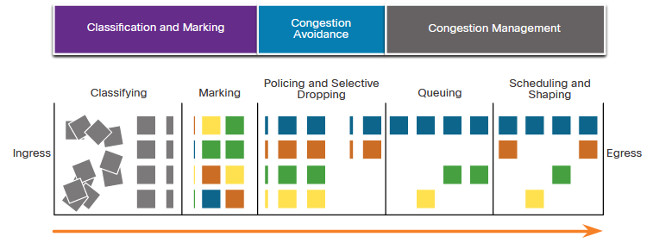
Técnicas de implementación de QoS Herramientas de QoS (Cont.)
La figura muestra la secuencia de herramientas de QoS utilizadas cuando se aplica a los flujos de paquetes.
Los paquetes de entrada se clasifican y su encabezado IP respectivo está marcado.
Para evitar la congestión, luego se asignan recursos a los paquetes en base a las políticas definidas.
Los paquetes son luego puestos en la cola y reenviados a la interfaz de egreso según la política definida de modelado y regulación de tráfico de la QoS.
Nota: La clasificación y el marcado se pueden realizar en la entrada o salida, mientras que otras acciones de QoS, como la formación de colas y la configuración, generalmente se realizan en la salida.
Notes:
9 - Conceptos de QoS
9.5 – Técnicas de implementación de QoS
9.5.3 — Herramientas de QoS (cont.)

Slide 47
Técnicas de Implementación de QoS Clasificación y Marcación
Antes de que a un paquete se le pueda aplicar una política de la QoS, el mismo tiene que ser clasificado.
La clasificación determina la clase de tráfico al cual los paquetes o tramas pertenecen. Solo pueden aplicarse las políticas al tráfico después del marcado.
Cómo se clasifica un paquete depende de la implementación de la QoS.
Los métodos de clasificación de flujos de tráfico en la capa 2 y 3 incluyen el uso de interfaces, ACL y mapas de clase.
El tráfico también se puede clasificar en las capas 4 a 7 mediante el uso del Reconocimiento de Aplicaciones Basado en la Red (NBAR).
Notes:
9 - Conceptos de QoS
9.5 – Técnicas de implementación de QoS
9.5.4 – Clasificación y Marcación

Slide 48
Técnicas de Implementación de QoS Clasificación y marcación (Cont.)
La forma en la que se marca el tráfico generalmente depende de la tecnología. La decisión de marcar el tráfico de las capas 2 o 3 (o ambos) no es despreciable y debe tomarse tras considerar los siguientes puntos:
Se puede marcar la Capa 2 de las tramas para el tráfico no IP.
El marcado en la capa 2 de las tramas es la única opción de la QoS disponible para los switches que no tienen "reconocimiento de IP".
El marcado de Capa 3 llevará la información de la QoS de extremo a extremo.
Herramientas de QoS | Capa | Campo de marcación | Ancho en bits
Ethernet (802.1q, 802.1p) | 2 | Clase de servicio (CoS) | 3
802.11 (Wi-Fi) | 2 | Identificador de tráfico (TID) de Wi-Fi | 3
MPLS | 2 | Experimental (EXP) | 3
IPv4 e IPv6 | 3 | Precedencia de IP (IPP) | 3
IPv4 e IPv6 | 3 | Punto de código de servicios diferenciados (DSCP) | 6
Notes:
9 - Conceptos de QoS
9.5 – Técnicas de implementación de QoS
9.5.4 – Clasificación y marcación (Cont.)

Slide 49
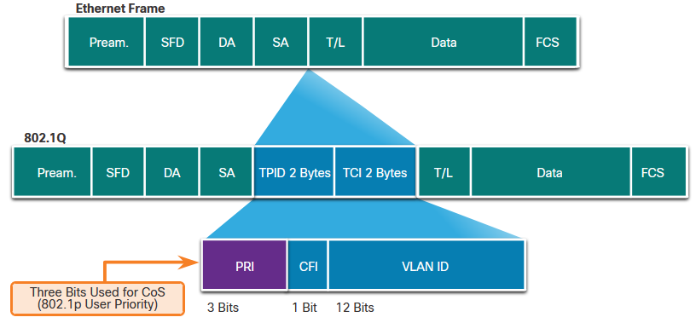
Técnicas de implementación de QoS Marcación en la capa 2
802.1Q es el estándar IEEE que admite etiquetado VLAN en la capa 2 de las redes Ethernet. Cuando se implementa 802.1Q, se insertan dos campos en la trama Ethernet que sigue al campo de la dirección MAC de origen.
Notes:
9 - Conceptos de QoS
9.5 – Técnicas de implementación de QoS
9.5.5 – Marcación en la capa 2

Slide 50
Técnicas de implementación de QoS Marcación en la capa 2 (Cont.)
El estándar 802.1Q también incluye el esquema de priorización de la QoS conocido como IEEE 802.1p. El estándar 802.1p usa los tres primeros bits del campo de información de control de etiqueta (TCI). Conocido como campo de prioridad (PRI), este campo de 3 bits identifica las marcas de clase de servicio (CoS).
Tres bits significa que una trama Ethernet de capa 2 se puede marcar con uno de los ocho niveles de prioridad (valores 0-7).
Valor de CoS | Valor binario de CoS | Descripción
0 | 000 | Datos de mejor esfuerzo
1 | 001 | Datos de prioridad media
2 | 010 | Datos de alta prioridad
3 | 011 | Señalización de llamadas
4 | 100 | Videoconferencia
5 | 101 | Portador de voz (tráfico de voz)
6 | 110 | Reservado
7 | 111 | Reservado
Notes:
9 - Conceptos de QoS
9.5 – Técnicas de implementación de QoS
9.5.5 — Marcado en la capa 2 (cont.)

Slide 51
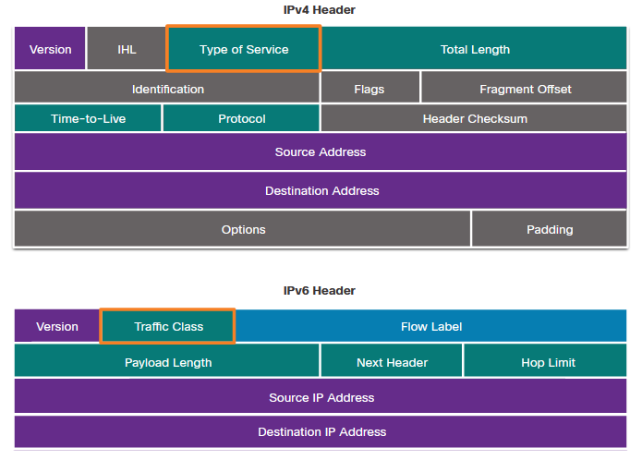
Técnicas de implementación de QoS Marcación en la capa 3
IPv4 e IPv6 especifican un campo de 8 bits en sus encabezados de paquetes para marcar los paquetes.
Tanto IPv4 como IPv6 admiten un campo de 8 bits para marcar: el campo Tipo de servicio (ToS) para IPv4 y el campo Clase de tráfico para IPv6.
Notes:
9 - Conceptos de QoS
9.5 – Técnicas de implementación de QoS
9.5.6 – Marcación en la capa 3

Slide 52
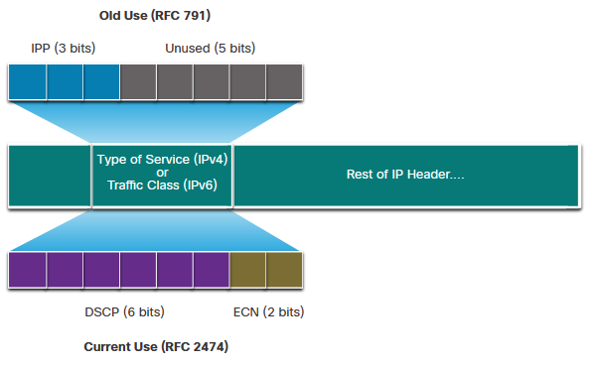
Técnicas de implementación de QoS Tipo de servicio y campo de clase de tráfico
El tipo de servicio (IPv4) y la clase de tráfico (IPv6) llevan el marcado de paquetes según lo asignado por las herramientas de clasificación de QoS.
RFC 791 especificó el campo de precedencia de IP de 3 bits (IPP) que se utilizará para las marcas de QoS.
RFC 2474 reemplaza a RFC 791 y redefine el campo ToS renombrando y extendiendo el campo IPP a 6 bits.
Conocido como campo de punto de código de servicios diferenciados (DSCP), estos seis bits ofrecen un máximo de 64 clases de servicio posibles.
Los dos bits restantes de notificación de congestión extendida (ECN) de IP pueden usarse en los routers con reconocimiento de ECN para marcar paquetes en vez de descartarlos.
Notes:
9 - Conceptos de QoS
9.5 – Técnicas de implementación de QoS
9.5.7 – Tipo de servicio y campo de clase de tráfico

Slide 53
Técnicas de implementación de QoS Valores DSCP
Los 64 valores de DSCP se organizan en tres categorías:
Mejor esfuerzo (BE) - Este es el valor predeterminado para todos los paquetes IP. El valor de DSCP es 0. El comportamiento por salto es enrutamiento normal. Cuando un router experimenta congestión, estos paquetes se descartan. No se implementa plan de la QoS.
Reenvío Acelerado (EF) - RFC 3246 define EF como el valor decimal DSCP 46 (binario101110). Los primeros 3 bits (101) se asocian directamente al valor 5 de CoS de capa 2 que se utiliza para el tráfico de voz. En la capa 3, Cisco recomienda que EF solo se use para marcar paquetes de voz.
Reenvío asegurado (AF) - Reenvío asegurado (AF): RFC 2597 define el AF para usar los 5 bits DSCP más significativos para indicar las colas y la preferencia de descarte.
Notes:
9 - Conceptos de QoS
9.5 – Técnicas de implementación de QoS
9.5.8 – Valores DSCP

Slide 54
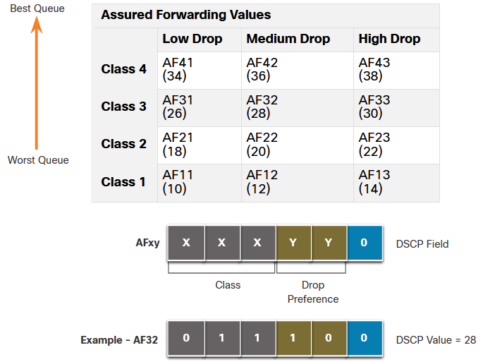
Técnicas de implementación de QoS Valores DSCP (Cont.)
Los valores de reenvío asegurado se muestran en la figura.
La fórmula AFXy se especifica de la siguiente manera:
Los primeros 3 bits más significativos se utilizan para designar la clase. La clase 4 es la mejor cola y la clase 1 es la peor.
El 4to y 5to bit más significativos se usan para indicar la preferencia de descarte.
El 6to bit más significativo se establece en cero.
Por ejemplo: AF32 pertenece a la clase 3 (binario 011) y tiene una preferencia de caída media (binario 10). El valor de DSCP completo es 28 porque se incluye el 6to bit en 0 (binario 011100).
Notes:
9 - Conceptos de QoS
9.5 – Técnicas de implementación de QoS
9.5.8 — Valores DSCP (cont.)

Slide 55
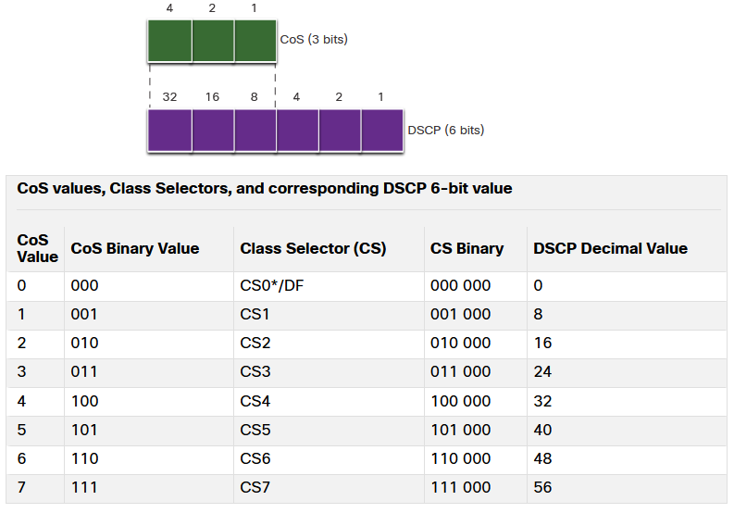
Técnicas de implementación de QoS Bits selectores de clase
Bits de selector de clase (CS):
Los primeros 3 bits más significativos del campo DSCP e indican la clase.
Asigne directamente a los 3 bits del campo CoS y el campo IPP para mantener la compatibilidad con 802.1p y RFC 791.
Notes:
9 - Conceptos de QoS
9.5 – Técnicas de implementación de QoS
9.5.9 — Bits selectores de clase

Slide 56
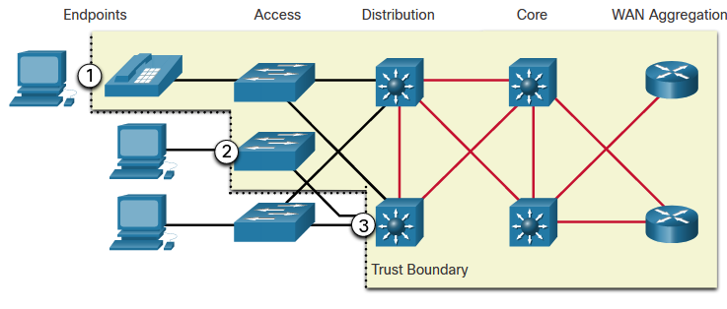
Técnicas de implementación de QoS Límites de confianza
El tráfico se debe clasificar y marcar lo más cerca su origen como sea técnicamente y administrativamente posible. Esto define el límite de confianza.
Los terminales confiables tienen las capacidades y la inteligencia para marcar el tráfico de aplicaciones con las CoS de capa 2 apropiadas y/o los valores de DSCP de la Capa 3.
Los terminales seguros pueden hacer que el tráfico se marque en el switch de la capa 2.
El tráfico también puede marcarse en los switches/routers de la capa 3.
Notes:
9 - Conceptos de QoS
9.5 – Técnicas de implementación de QoS
9.5.10 – Límites de confianza

Slide 57
Técnicas de implementación de QoS Prevención de la congestión
Las herramientas para evitar la congestión monitorean las cargas de tráfico de la red en un esfuerzo por anticipar y evitar la congestión en la red común y los cuellos de botella entre redes antes de que la congestión se convierta en un problema.
Las cargas de tráfico de la red, en un esfuerzo por anticipar y evitar la congestión en los cuellos de botella de la red común y de internetwork antes de que la congestión se convierta en un problema.
Ellas monitorean la profundidad promedio de la cola. Cuando la cola está por debajo del umbral mínimo, no hay descartes. A medida que la cola alcanza el umbral máximo, se descarta un pequeño porcentaje de paquetes. Cuando se supera el umbral máximo, se descartan todos los paquetes.
Algunas técnicas para evitar la congestión brindan un tratamiento preferencial para el cual los paquetes se descartan.
La detección temprana aleatoria ponderada (WRED) permite evitar la congestión en las interfaces de red al proporcionar una gestión de la memoria intermedia y permitir que el tráfico TCP disminuya o se acelere antes de que se agoten las memorias intermedias.
WRED ayuda a evitar caídas de cola y maximiza el uso de la red y el rendimiento de las aplicaciones basadas en TCP.
Notes:
9 - Conceptos de QoS
9.5 – Técnicas de implementación de QoS
9.5.11 – Prevención de congestión

Slide 58
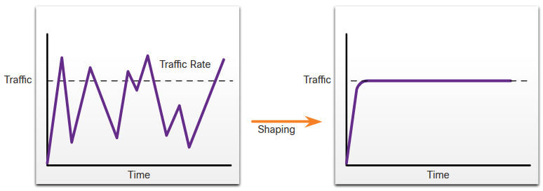
Técnicas de Implementación de QoS Modelado y políticas
Las políticas de modelado y de vigilancia del son dos mecanismos proporcionados por el software Cisco IOS QoS para evitar la congestión.
El modelado del tráfico conserva los paquetes en exceso en una cola y luego programa el exceso para la transmisión posterior en incrementos de tiempo. El modelado del tráfico da como resultado una tasa de salida de paquetes suavizada.
El modelado es un concepto saliente; los paquetes que salen de una interfaz se almacenan en cola y pueden modelarse. Por el contrario, la vigilancia se aplica al tráfico entrante de la interfaz.
Notes:
9 - Conceptos de QoS
9.5 – Técnicas de implementación de QoS
9.5.12 – Moldear y vigilar

Slide 59
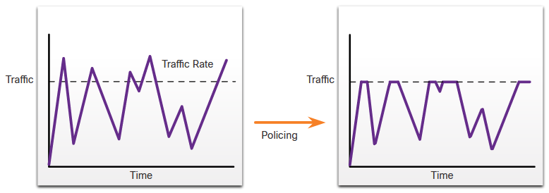
Técnica de implementación de QoS Moldear y vigilar (Cont.)
Se puede aplicar la vigilancia al tráfico entrante en una interfaz. Los proveedores de servicios suelen implementar la vigilancia para aplicar una tasa de información de clientes (CIR) por contrato. Sin embargo, el proveedor de servicios también puede permitir el estallido por CIR si la red del proveedor de servicios no tiene congestión en la actualidad.
Notes:
9 - Conceptos de QoS
9.5 – Técnicas de implementación de QoS
9.5.12 — Modelado y control (cont.)

Slide 60
Técnicas de implementación de QoS Pautas de política de QoS
Las directivas QoS deben tener en cuenta la ruta completa desde el origen hasta el destino.
Algunas pautas que ayudan a garantizar la mejor experiencia para los usuarios finales incluyen las siguientes:
Habilite la puesta en cola en todos los dispositivos de la ruta entre el origen y el destino.
Clasifique y marque el tráfico lo más cerca posible de la fuente.
Modele (Shape) y controle (police) el flujo del tráfico tan cerca del origen como sea posible
Notes:
9 - Conceptos de QoS
9.5 – Técnicas de implementación de QoS
9.5.13 — Pautas de política de QoS
9.5.14 — Compruebe su comprensión — Técnicas de implementación de QoS

Slide 61
9.6 - Módulo de práctica y cuestionario
Notes:
9 – Conceptos de QoS
9.6 Módulo de práctica y cuestionario

Slide 62
Práctica del módulo y cuestionario ¿Qué aprendí en este módulo?
Las transmisiones de voz y vídeo en directo crean mayores expectativas de calidad entre los usuarios y crean una necesidad de calidad de servicio (QoS).
Sin mecanismos de la QoS en el lugar, los paquetes se procesan en el orden en el que se reciben. Cuando hay congestión, los dispositivos de red como routers y switches pueden descartar paquetes.
Sin paquetes de QoS sensibles al tiempo, como video y voz en tiempo real, se descartarán con la misma frecuencia que los datos que no lo son, como el correo electrónico y la navegación web.
Los paquetes en cola causan retrasos, dado que los nuevos paquetes no se pueden transmitir hasta que no se hayan procesado los anteriores.
Dos tipos de demoras son las fijas y las variables.
Las fuentes de demora son demora de código, demora de empaquetado, demora de espera, demora de serialización, demora de propagación y demora de jitter.
El jitter es la variación en la demora de los paquetes recibidos.
El tráfico de voz y video son dos de las principales razones de QoS.
El tráfico de voz es suave y benigno, pero es sensible a caídas y retrasos.
Notes:
9 - Conceptos de QoS
9.6 – Práctica del módulo y cuestionario
9.6.1 – ¿Qué aprendí en este módulo?

Slide 63
Práctica del módulo y cuestionario ¿Qué aprendí en este módulo? (Cont.)
La voz puede tolerar una cierta cantidad de latencia, fluctuación y pérdida sin efectos aparentes.
El tráfico de video es más exigente que el tráfico de voz debido al tamaño de los paquetes que envía a través de la red.
El tráfico de video es explosivo, codicioso, sensible a la caída y sensible al retraso.
El tráfico de datos no es tan exigente como el tráfico de voz y vídeo. Los paquetes de datos a menudo utilizan aplicaciones TCP que pueden retransmitir datos y, por lo tanto, no son sensibles a caídas y retrasos.
La política de la QoS implementada por el administrador de la red se activa cuando se produce una congestión en el enlace.
La puesta en cola es una herramienta administrativa para la congestión que puede almacenar en búfer, priorizar, y, si corresponde, reordenar los paquetes antes de que estos se transmitan al destino.
FIFO pone en cola buffers y reenvía paquetes en el orden de su llegada. FIFO no tiene concepto de prioridad ni clases de tráfico, por lo que no toma decisiones sobre la prioridad de los paquetes.
La WFQ es un método de programación automatizada que proporciona la asignación del ancho de banda justo a todo el tráfico de red. El WFQ aplica la prioridad o los pesos para identificar el tráfico y clasificarlo en conversaciones o flujos.
Notes:
9 – Conceptos de QoS
9.6 Módulo de práctica y cuestionario
9.6.1 – ¿Qué aprendí en este módulo? (Cont.)

Slide 64
Práctica del módulo y cuestionario ¿Qué aprendí en este módulo? (Cont.)
El CBWFQ extiende la funcionalidad estándar de la cola equitativa ponderada (WFQ) para admitir las clases de tráfico definidas por el usuario. Con CBWFQ, usted define clases de tráfico basadas en criterios de coincidencia que incluyen protocolos, listas de control de acceso (ACL) e interfaces de entrada. La característica LLQ trae cola de prioridad estricta (PQ) a CBWFQ.
Existen tres modelos para implementar QoS: modelo de mejor esfuerzo, servicios integrados (IntServ) y servicios diferenciados (DiffServ).
El modelo de arquitectura IntServ se desarrolló para satisfacer las necesidades de aplicaciones en tiempo real, como video remoto, conferencias multimedia, aplicaciones de visualización de datos y realidad virtual.
El modelo QoS de DiffServ específica un mecanismo simple y escalable para clasificar y administrar el tráfico de red. El diseño de DiffServ supera las limitaciones de los modelos de mejor esfuerzo e IntServ.
Hay tres categorías de herramientas de QoS: herramientas de clasificación y marcado, herramientas para evitar la congestión y herramientas de gestión de la congestión.
La clasificación determina la clase de tráfico al cual los paquetes o tramas pertenecen.
Notes:
9 – Conceptos de QoS
9.6 Módulo de práctica y cuestionario
9.6.1 – ¿Qué aprendí en este módulo? (Cont.)

Slide 65
Práctica del módulo y cuestionario ¿Qué aprendí en este módulo? (Cont.)
Los métodos de clasificación de flujos de tráfico en la capa 2 y 3 incluyen el uso de interfaces, ACL y mapas de clase. El tráfico también se puede clasificar en las capas 4 a 7 mediante el uso del Reconocimiento de aplicaciones basado en la red (NBAR).
La gestión de la congestión incluye métodos de colas y programación en los que el tráfico excesivo se almacena o se pone en cola (y a veces se cae) mientras espera que se envíe una interfaz de salida.
Las herramientas para evitar la congestión ayudan a monitorear las cargas de tráfico de la red en un esfuerzo por anticipar y evitar la congestión en la red común y los cuellos de botella entre redes antes de que la congestión se convierta en un problema.
Cisco IOS QoS incluye detección temprana aleatoria ponderada (WRED) como una posible solución para evitar la congestión.
Notes:
9 – Conceptos de QoS
9.6 Módulo de práctica y cuestionario
9.6.1 – ¿Qué aprendí en este módulo? (Cont.)

Slide 66
Módulo 8: Conceptos de VPN e IPsec Nuevos Términos y Comandos
code delay packetization delay queuing delay serialization delay propagation delay de-jitter delay first-in-first out (FIFO) weighted fair queuing (WFQ) class-based weighted fair queuing (CBWFQ) low latency queuing (LLQ) IntServ DiffServ classification and marking congestion avoidance congestion management class of service differentiated code point (DSCP) | best-effort expedited forwarding assured forwarding trust boundaries shaping policing

